Slide 1
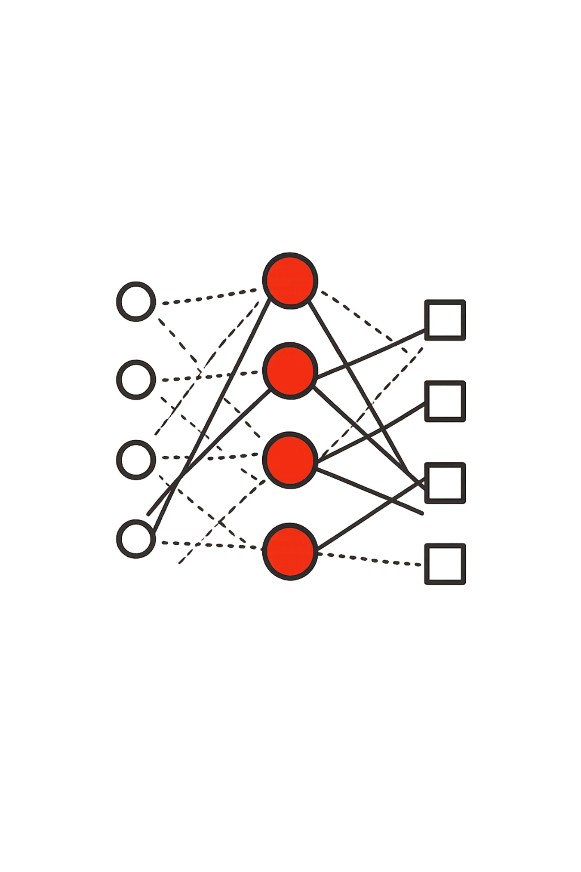
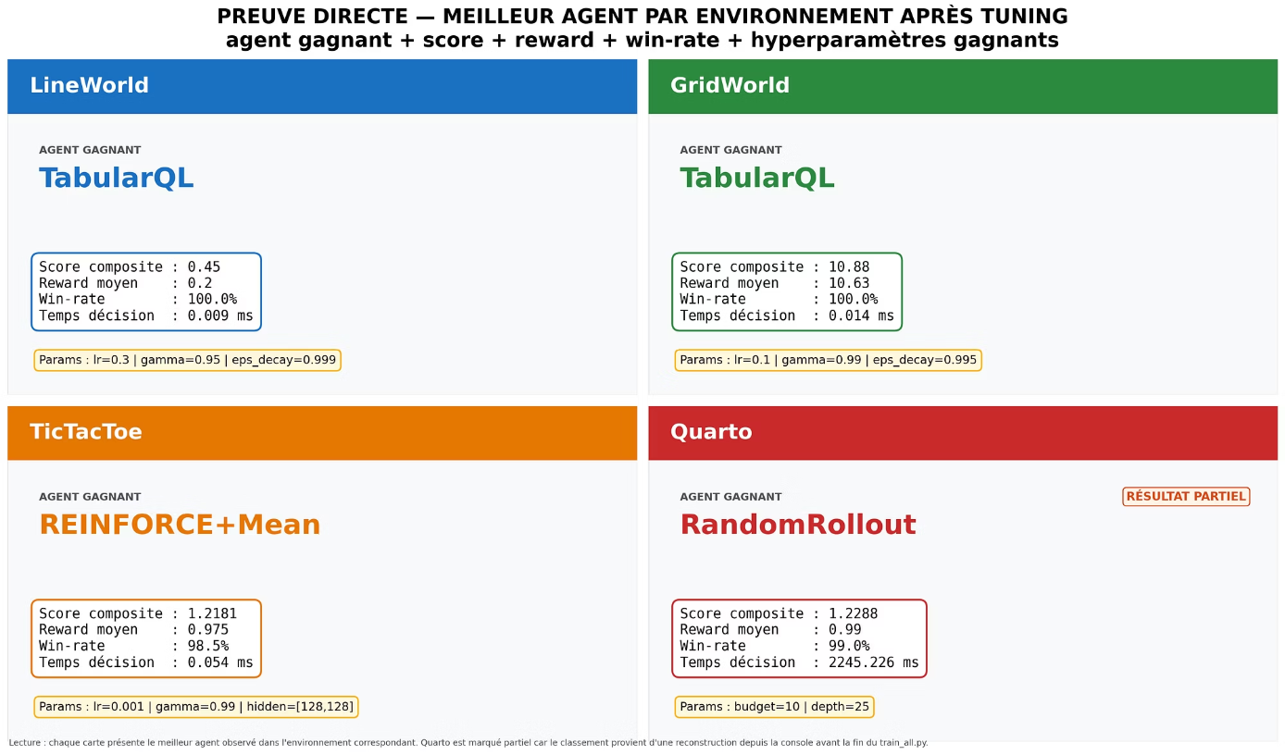

Deep Reinforcement Learning
Comparaison expérimentale de 13 agents RL/DRL sur 4 environnements — projet Python/NumPy implémenté intégralement from scratch.
Environnements
Familles d'agents
LineWorld, GridWorld, TicTacToe, Quarto
Value-based, policy gradient, actor-critic, planning
Objectif central
Identifier le meilleur agent par environnement et expliquer pourquoi
Message central : il n'existe pas de meilleur agent universel — la performance dépend fortement de la structure de l'environnement et du coût de calcul.

Slide 2

Protocole expérimental
Ce qui est réellement évalué — méthodologie, critères de sélection et limites à connaître.
Paramètres d'entraînement
Critères d'évaluation
Recherche par grille d'hyperparamètres intégrée dans train_all.py
Mode full : jusqu'à 18 configurations par famille (6 pour RandomRollout après déduplication)
TabularQL uniquement sur LineWorld et GridWorld
Agents de planning plafonnés à 500 épisodes ; agents appris entraînés sur 10 000 épisodes
Reward moyen, écart-type, longueur moyenne
Temps moyen par coup, win/loss/draw rate
Win-rate basé sur le signe du reward total de l'épisode
Une seule seed principale → prudence sur les très faibles écarts
Quarto est partiel : classement reconstruit depuis la console
Score de sélection : avg_reward + 0.25·win_rate − 0.10·loss_rate − 0.01·std_reward − 0.001·log(1+time_ms)

Slide 3

Lecture du code source : ce que font réellement les agents
Value-based
Policy gradient / Actor-critic
Planning (sans apprentissage)
TabularQL : table Q exacte + index d'état
DQN : MLP [128,128], replay buffer, target network, ε-greedy
DoubleDQN : séparation sélection/évaluation pour réduire la surestimation
DDQN+PER : replay priorisé en supplément
REINFORCE : policy gradient Monte Carlo
REINFORCE+Mean : baseline = moyenne glissante des retours
REINFORCE+Critic : baseline apprise par un réseau de valeur
PPO : clipping + GAE + entropie
A2C : actor/critic + retours bootstrappés
RandomRollout : simule des futurs aléatoires sur des copies de l'environnement
MCTS : UCT classique (sélection / expansion / simulation / rétropropagation)
Ces agents n'apprennent pas de paramètres et sont sensibles au coût de simulation.
Point crucial pour Quarto : l'agent apprend seulement le placement. Le choix de la pièce donnée à l'adversaire est heuristique dans l'environnement — limitation importante à mentionner en soutenance.

Slide 4
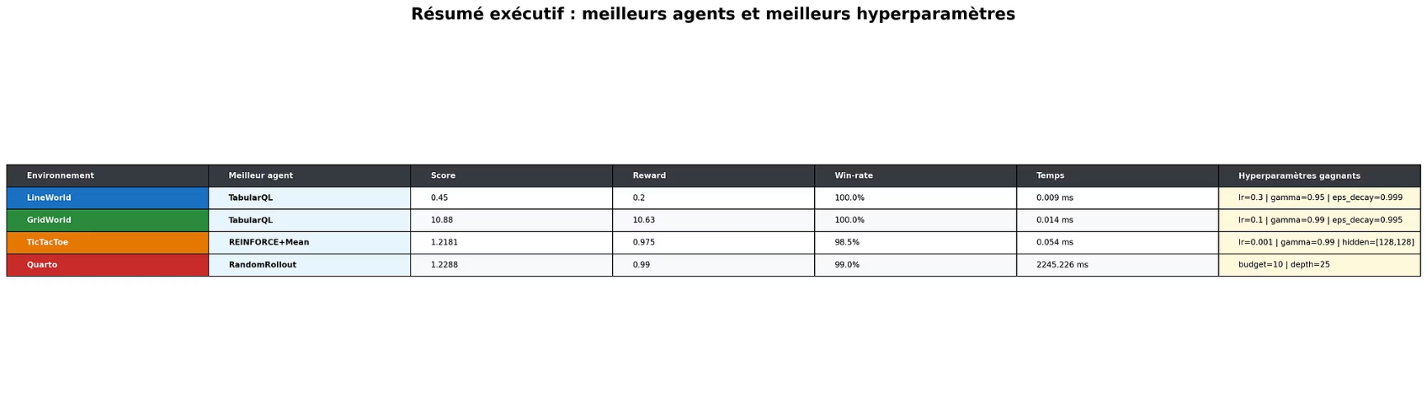
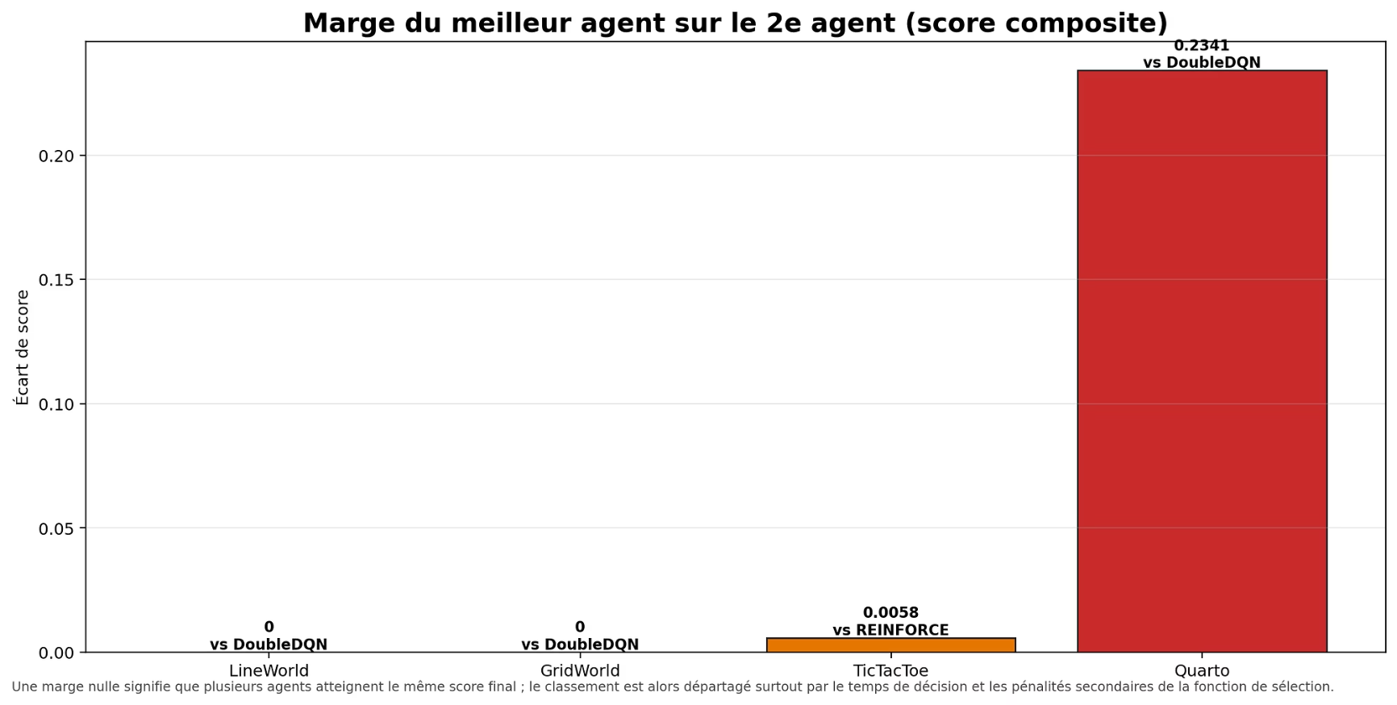
Résultat principal : meilleur agent par environnement
LineWorld & GridWorld
TicTacToe
Quarto (partiel)
Ex æquo pratique entre plusieurs familles — TabularQL départagé par le temps de décision minimal
REINFORCE+Mean prend un avantage léger (+0,0058 vs REINFORCE pur) grâce à la réduction de variance
RandomRollout montre un avantage net de +0,2341 sur DoubleDQN — mais à un coût de calcul élevé

Slide 5
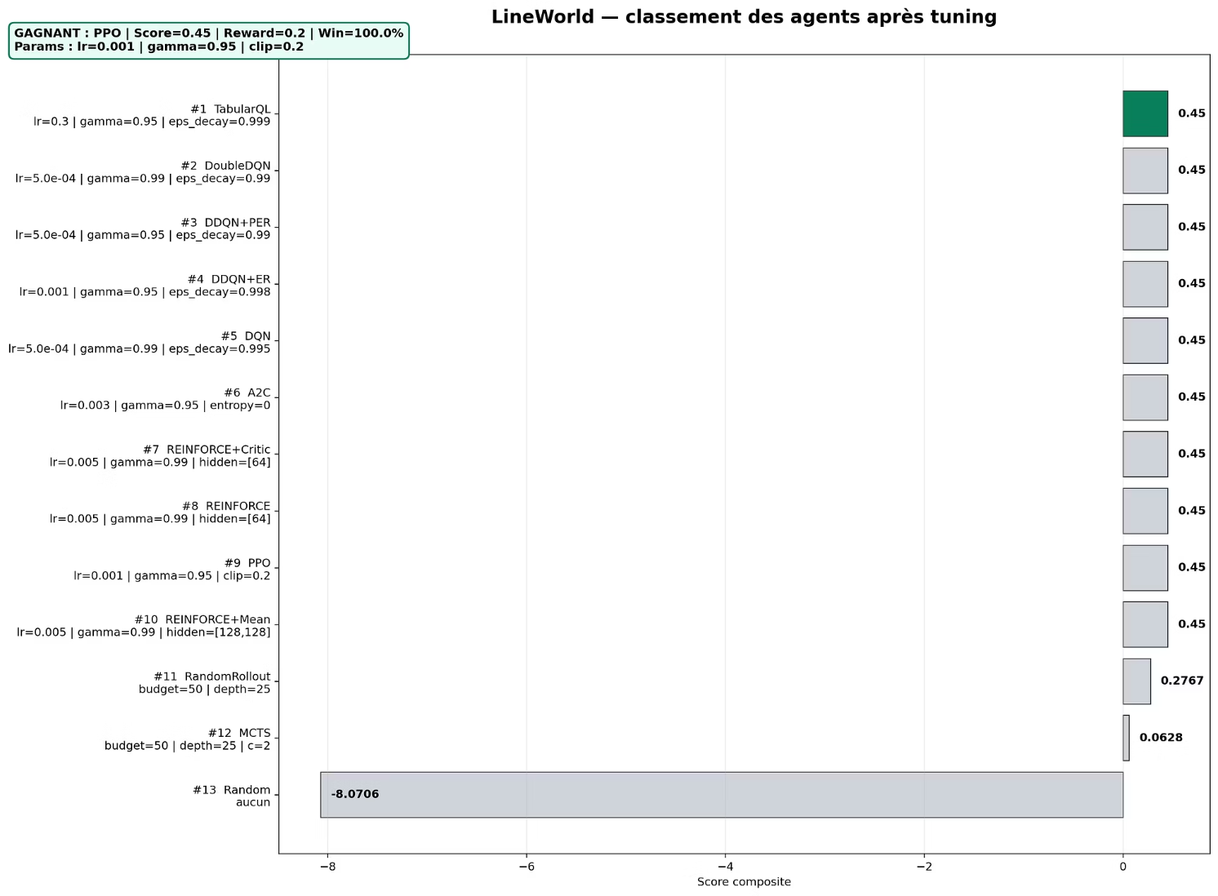
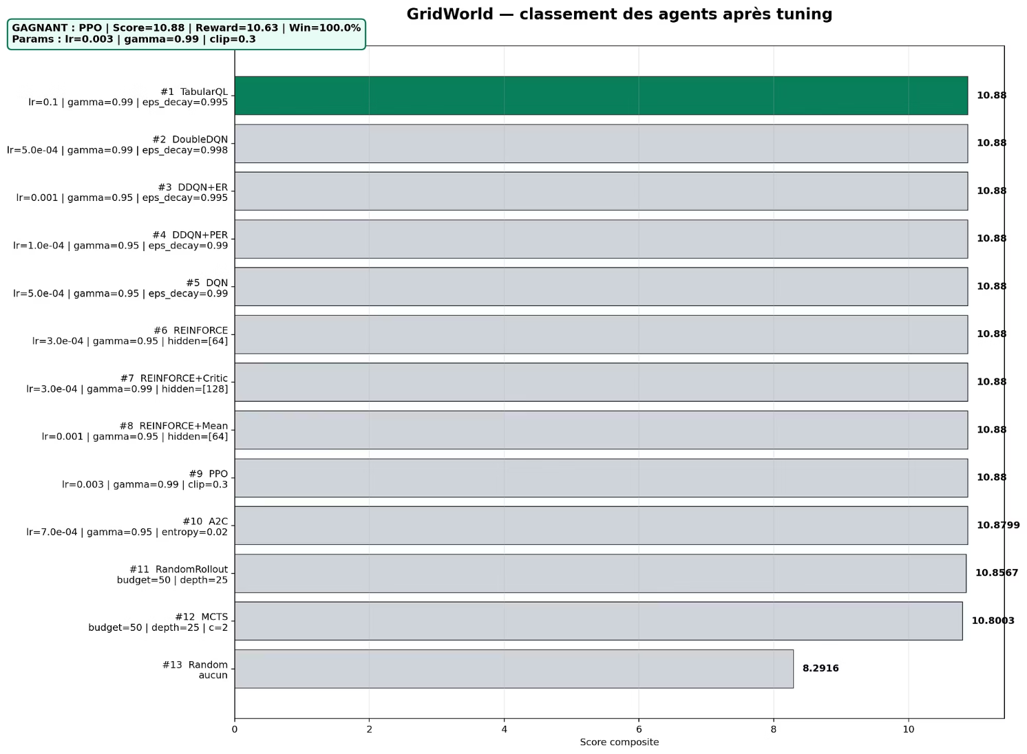

LineWorld et GridWorld : victoire logique du tabulaire
LineWorld — classement des agents après tuning
GridWorld — classement des agents après tuning
Interprétation : Ces tâches sont petites, discrètes et totalement observables. TabularQL peut mémoriser exactement la meilleure action pour chaque état. Les agents profonds convergent aussi vers l'optimum, mais n'apportent aucun gain qualitatif supplémentaire — ils sont simplement surdimensionnés pour ces environnements simples. Les agents de planning restent inutilement plus lents.

Slide 6
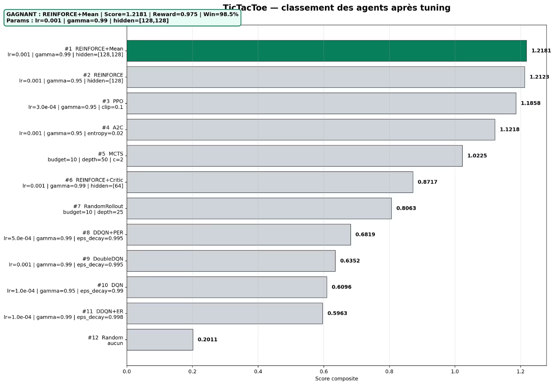

TicTacToe : les policy gradients prennent l'avantage
Ce que disent les résultats
REINFORCE+Mean est premier : score 1,2181 ; reward 0,975 ; win-rate 98,5 %
L'écart avec REINFORCE pur est faible (+0,0058) mais réel et reproductible
La baseline moyenne réduit suffisamment la variance pour stabiliser l'apprentissage sur ce jeu adversarial
PPO et A2C suivent de près, confirmant la supériorité globale des policy gradients
MCTS reste fort, mais n'est pas dominant dans cette implémentation face aux policy gradients optimisés
Sur un jeu adversarial simple contre un adversaire aléatoire, une baseline légère suffit à faire la différence. La sophistication algorithmique supplémentaire (PPO, A2C) n'apporte pas de gain décisif supplémentaire.

Slide 7
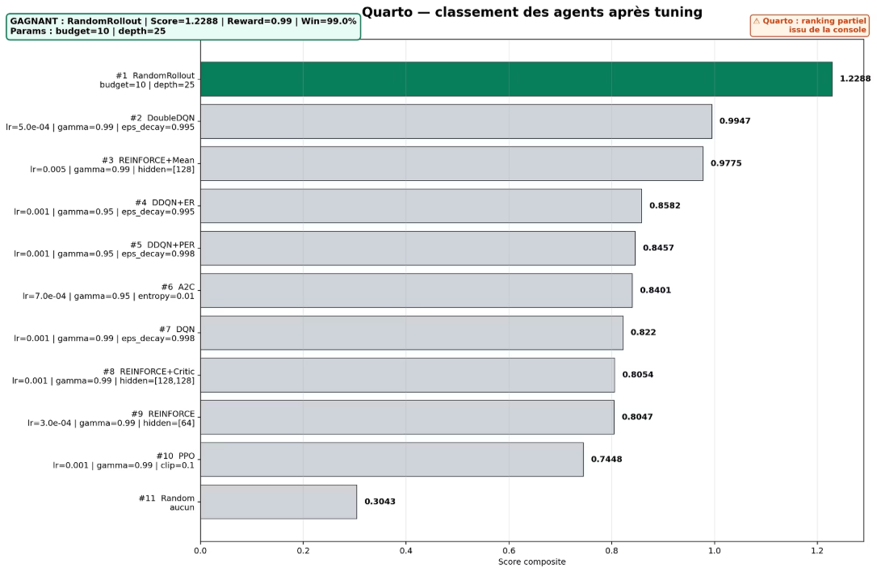
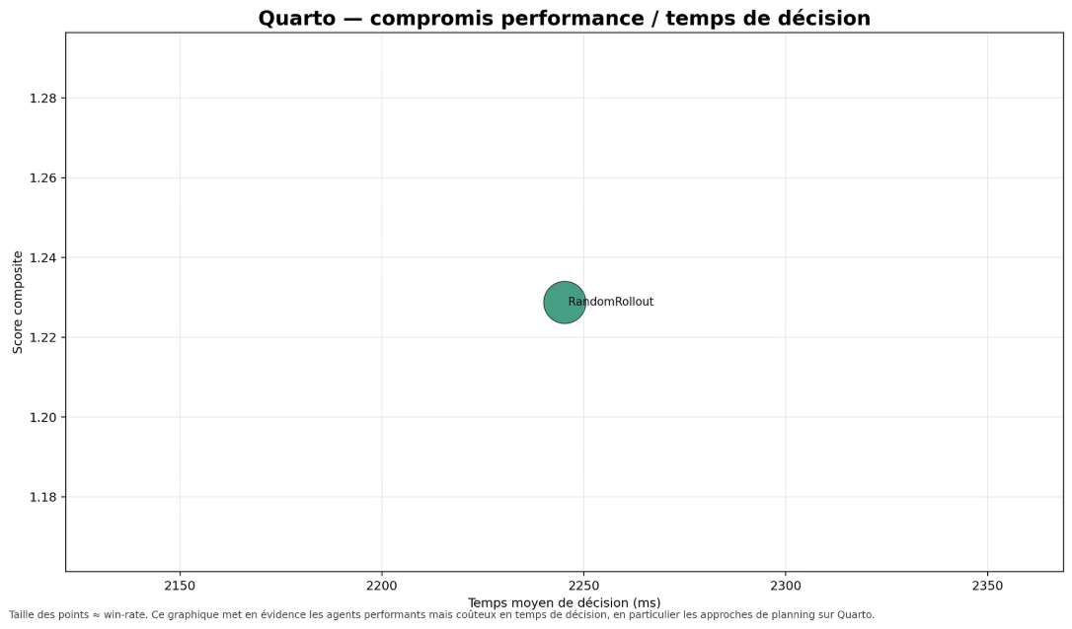

Quarto : la planification gagne… mais à un coût énorme
Compromis critique : RandomRollout est premier dans le classement partiel avec un score de 1,2288 et un win-rate de 99 %, mais son temps moyen de décision dépasse 2 secondes par coup. La planification semble qualitativement mieux adaptée à la complexité combinatoire de Quarto, mais sa praticité opérationnelle est très faible. Résultat à lire avec prudence : classement partiel.

Slide 8

Analyse critique et limites
Menaces sur la validité
Formulation correcte en soutenance
Une seule seed : les petits écarts ne sont pas statistiquement robustes
TicTacToe et Quarto évalués contre des adversaires faibles (random/heuristique)
Quarto partiel : classement reconstruit depuis la console, sans fichier final complet
L'environnement Quarto est simplifié : le choix de pièce n'est pas appris
Le win-rate repose sur le signe du reward total, pas sur un champ natif winner
Ne jamais dire : « cet agent est le meilleur tout court ». Dire plutôt : « cet agent est le meilleur ici, avec ce protocole, cette implémentation, cette seed et cet adversaire ».
Message principal : le couple algorithme × environnement × coût de calcul est plus déterminant que le seul nom de l'algorithme. Aucune famille n'est universellement supérieure.

Slide 9

Conclusion et démonstration
LineWorld / GridWorld
TicTacToe
Quarto (partiel)
TabularQL — espace d'états discret et petit, solution exacte mémorisable, coût minimal
REINFORCE+Mean — baseline simple suffisante pour stabiliser l'apprentissage adversarial
RandomRollout — planification adaptée à la complexité combinatoire, mais coût décisionnel très élevé
Commandes utiles
Question centrale à défendre : pourquoi tel agent gagne-t-il dans cet environnement précis, et quel est le compromis en temps de calcul ? Le meilleur agent dépend de la structure de la tâche, pas uniquement de la sophistication de l'algorithme.
python test_setup.py
python plot_grid_search_results.py
python gui.py
Démonstrations recommandées : DQN sur GridWorld, REINFORCE+Mean sur TicTacToe.

Slide 10


ANNEXE GRAPHIQUE
Preuve visuelle des résultats
Toutes les figures ci-dessous proviennent des CSV reconstruits depuis la console d'exécution. Elles constituent la preuve directe du meilleur agent par environnement après tuning.
Interprétation : Cette figure synthétise le meilleur agent observé dans chaque environnement avec son score composite, son reward, son win-rate et sa meilleure configuration d'hyperparamètres. TabularQL domine LineWorld et GridWorld ; REINFORCE+Mean domine TicTacToe ; RandomRollout domine Quarto sur les résultats partiels. Le message-clé reste inchangé : le meilleur agent dépend de la structure de l'environnement.

Slide 11
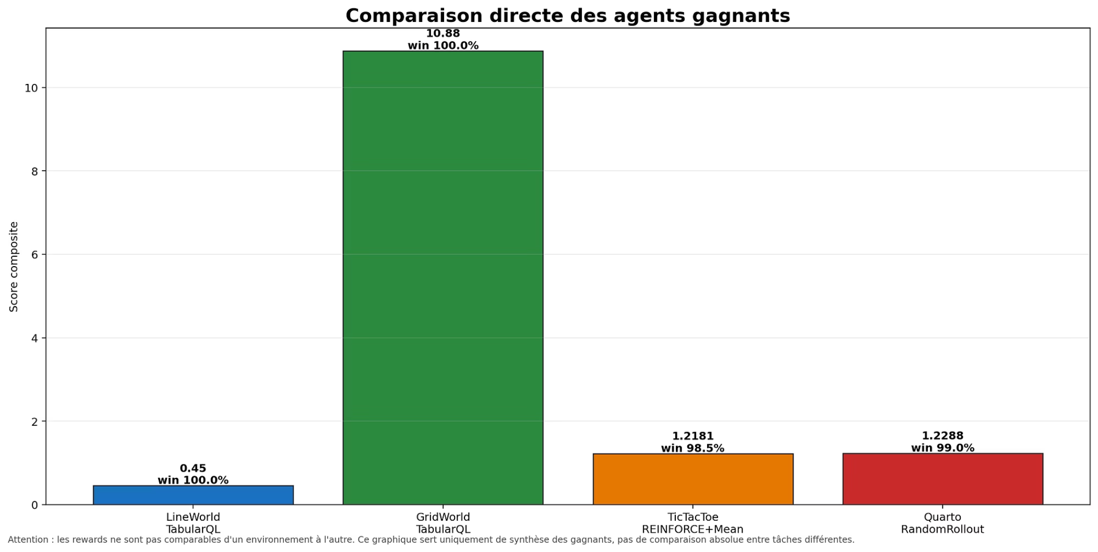

ANNEXE GRAPHIQUE
Comparaison des agents gagnants
Comparer les agents gagnants permet de visualiser la hiérarchie interne à chaque environnement, mais pas de comparer directement les rewards entre environnements — les échelles sont incomparables.
Interprétation : Ce graphique compare uniquement les agents gagnants de chaque environnement selon le score composite. Il sert à voir quel gagnant est le plus convaincant dans son propre contexte, pas à conclure qu'un environnement est intrinsèquement plus facile qu'un autre. GridWorld affiche le score brut le plus élevé (10,88) en raison de l'échelle de reward, pas d'une supériorité absolue.

Slide 12

ANNEXE GRAPHIQUE
Tableau exécutif des meilleurs agents et hyperparamètres
Cette table est l'outil de référence à l'oral pour citer précisément l'agent gagnant, son score composite, son win-rate et sa configuration optimale d'hyperparamètres.
Interprétation : Cette vue est la plus pratique pour répondre à une question du jury sur les meilleurs hyperparamètres. Elle montre que plusieurs environnements simples sont résolus par plusieurs familles d'agents, puis départagés par le temps de décision ou des écarts de score très faibles. La configuration optimale révèle des tendances cohérentes : gamma élevé (0,99), epsilon decay fort, taux d'apprentissage modeste.

Slide 13
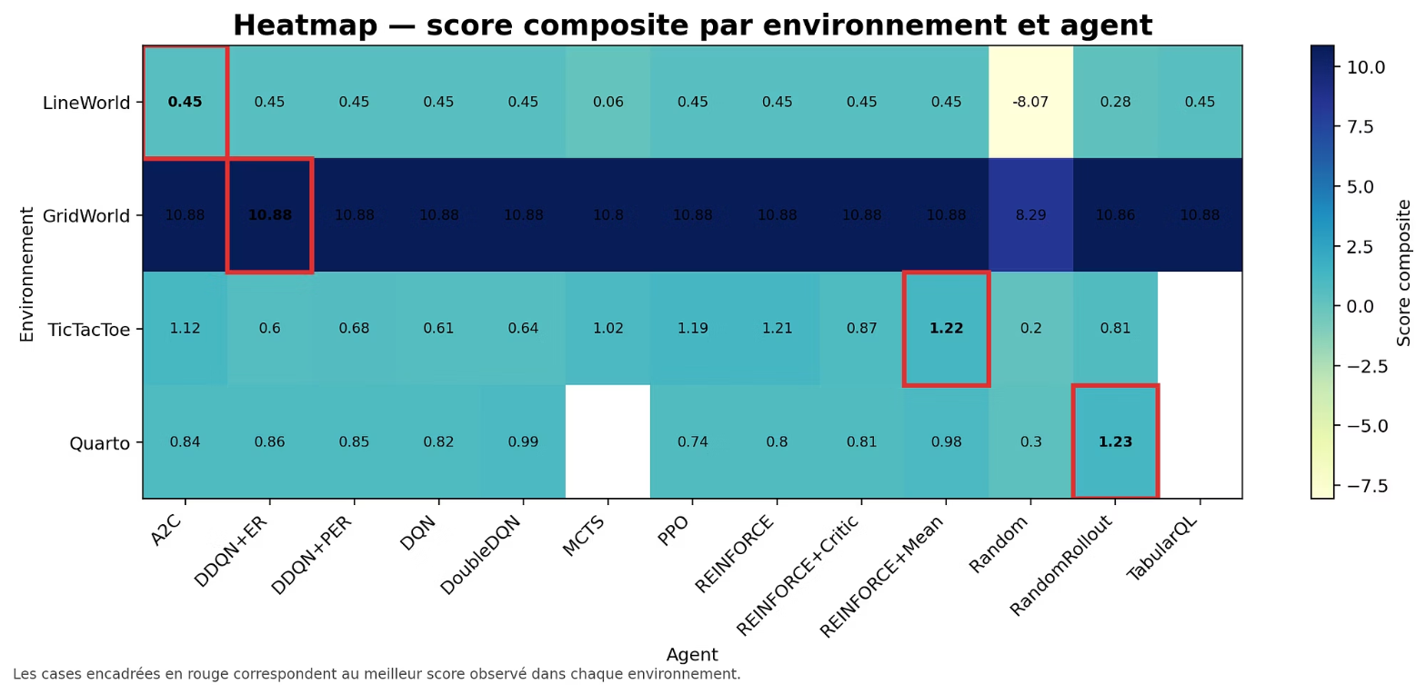

ANNEXE GRAPHIQUE
Vue globale : heatmap et marge du gagnant
Ces deux figures montrent à la fois le meilleur agent par environnement et la distance qui le sépare de son poursuivant direct — outil essentiel pour distinguer les victoires nettes des quasi ex æquo.
Interprétation : La heatmap permet une lecture ligne par ligne — les cases encadrées indiquent le meilleur score dans chaque environnement. La marge du gagnant sur le second est faible sur les tâches simples (ex æquo pratique) et plus marquée sur TicTacToe et Quarto, où la structure de la tâche favorise réellement certaines familles d'agents. Quarto doit être lu avec prudence : classement partiel.

Slide 14
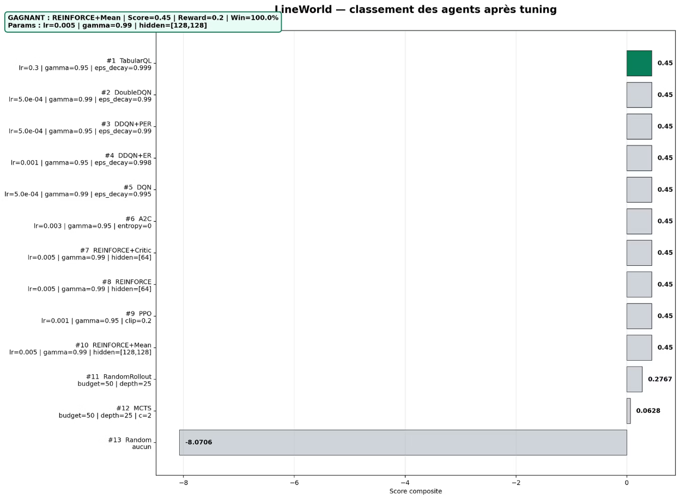
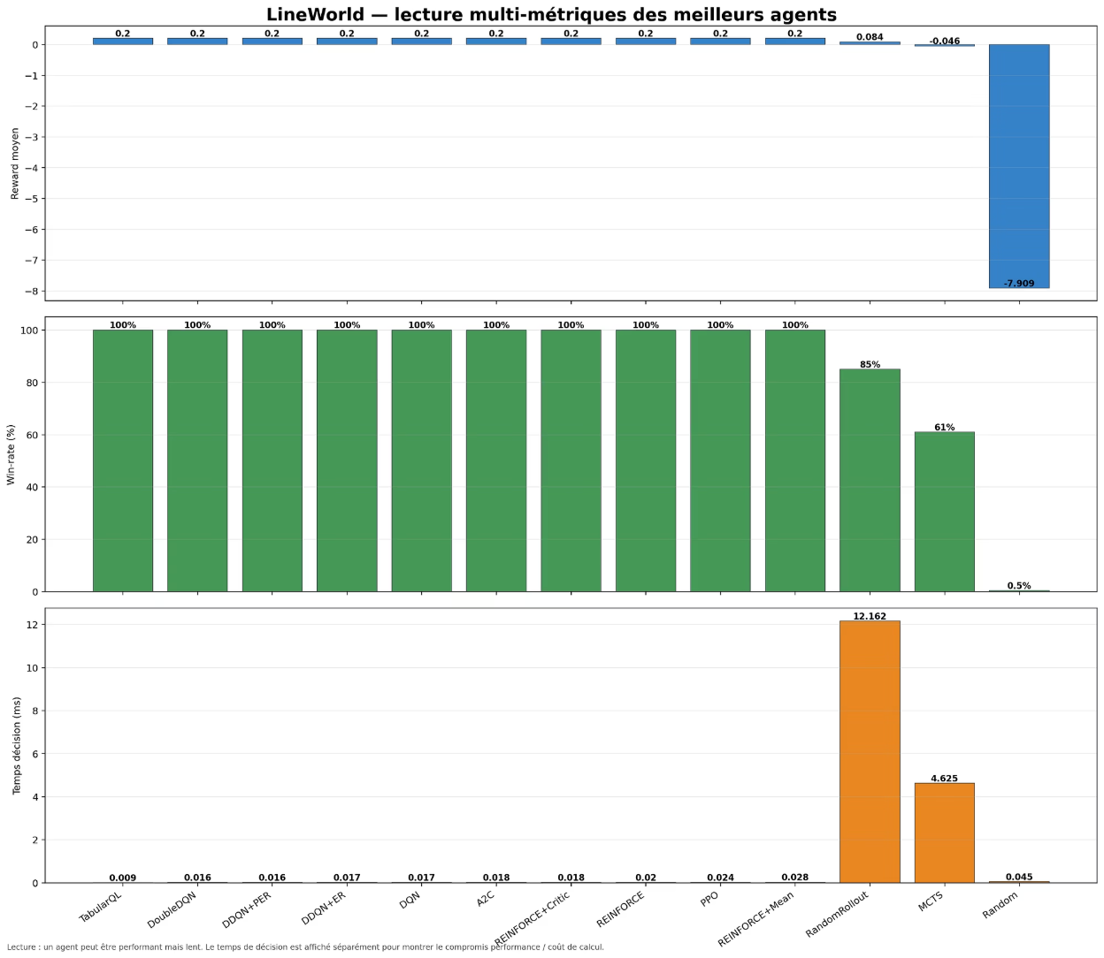
LINEWORLD — ANNEXE
LineWorld — Classement détaillé et lecture multi-métriques
Ces deux figures doivent être lues conjointement : classement composite à gauche, reward/win-rate/temps à droite.
Classement des agents
Reward / win-rate / temps
Interprétation : Beaucoup d'agents atteignent le score maximal — l'environnement est trop simple pour créer une vraie séparation qualitative. TabularQL est néanmoins le gagnant pratique : même performance finale, mais coût de décision minimal et adéquation parfaite à un petit espace d'états discret. Les agents de planning n'apportent pas de gain ici et restent inutilement plus lents.

Slide 15
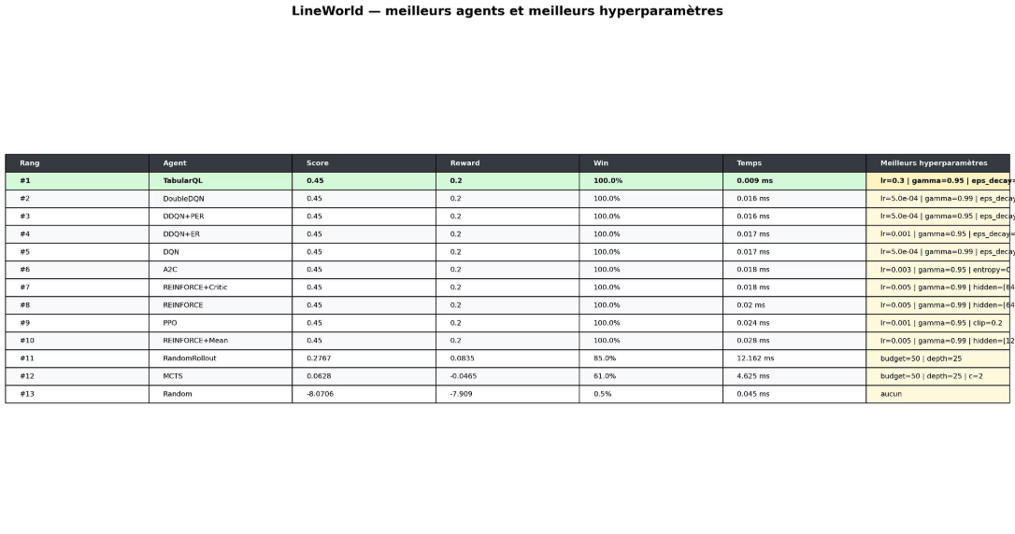
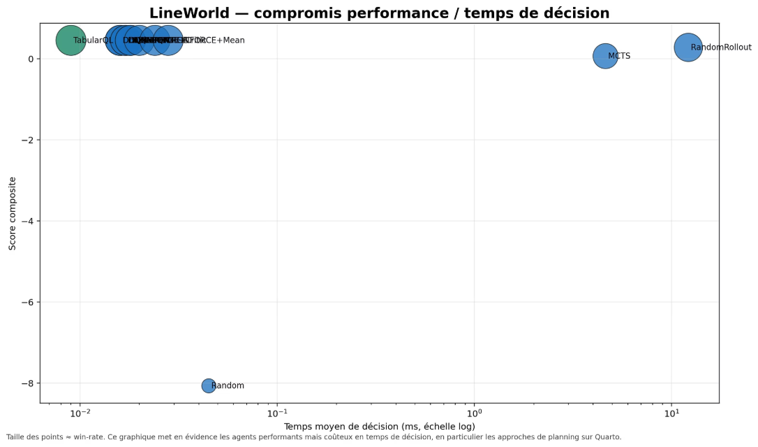

LINEWORLD — ANNEXE
LineWorld — Meilleurs hyperparamètres et compromis performance / temps
Ces deux figures éclairent la robustesse du tuning et la position des agents dans l'espace score/temps.
Top agents + hyperparamètres
Compromis score / temps
Interprétation : Les meilleures configurations sont très proches entre elles, confirmant que la tâche est robuste et facile à résoudre. Le nuage score/temps montre que les agents appris rapides dominent le compromis ; RandomRollout et MCTS sont dominés car trop coûteux pour une tâche triviale. L'intérêt du tuning ici est surtout de départager des ex æquo, pas de transformer radicalement les performances.

Slide 16
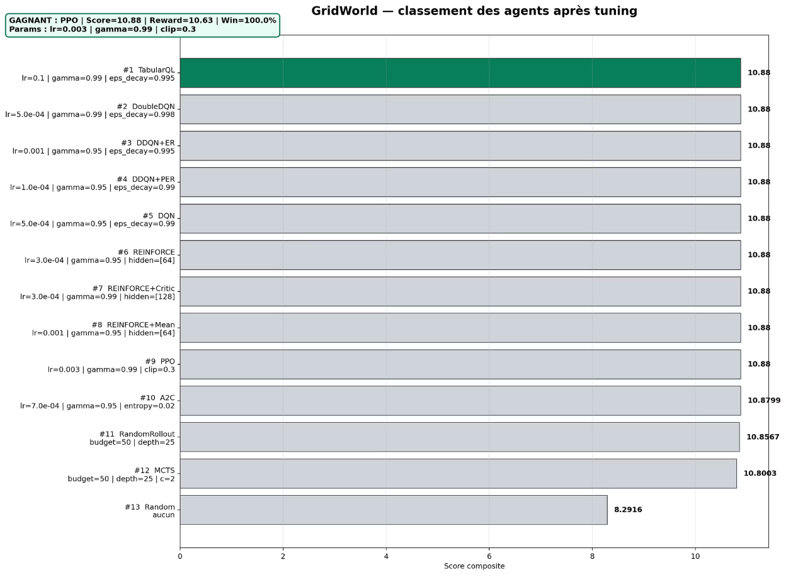
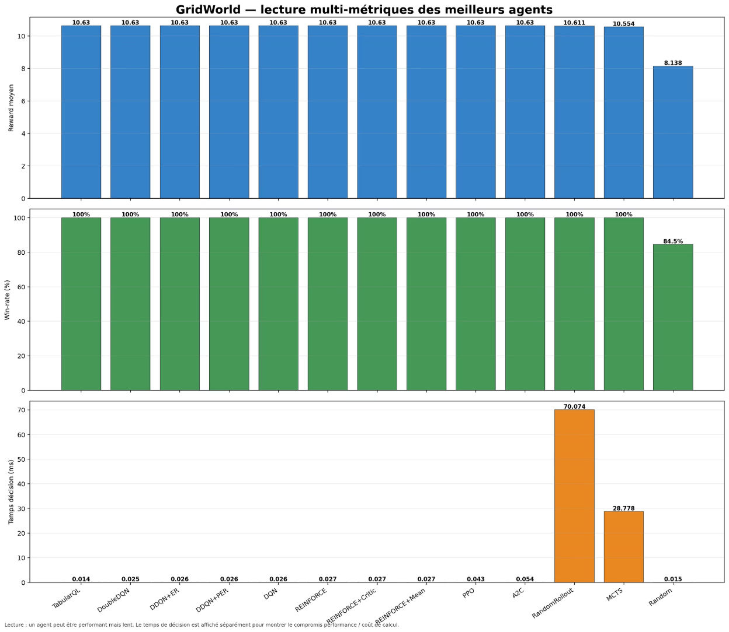
GRIDWORLD — ANNEXE
GridWorld — Classement détaillé et lecture multi-métriques
Ces deux figures doivent être lues conjointement : classement composite à gauche, reward/win-rate/temps à droite.
Classement des agents
Reward / win-rate / temps
Interprétation : GridWorld reste un environnement discret et structuré — beaucoup d'agents convergent vers la solution optimale. TabularQL reste premier car il résout exactement le problème sans coût réseau inutile. Les méthodes profondes et actor-critic égalent presque la performance, mais sans avantage opérationnel clair justifiant leur complexité supplémentaire.

Slide 17
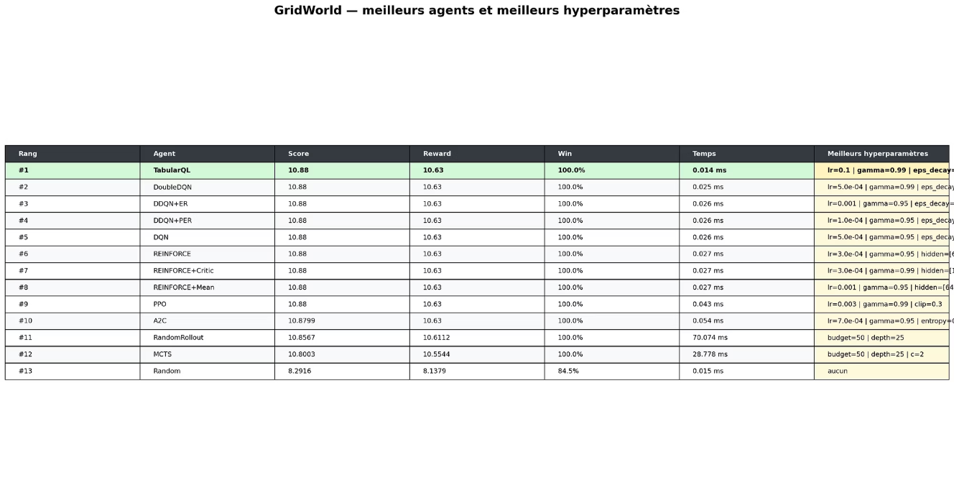
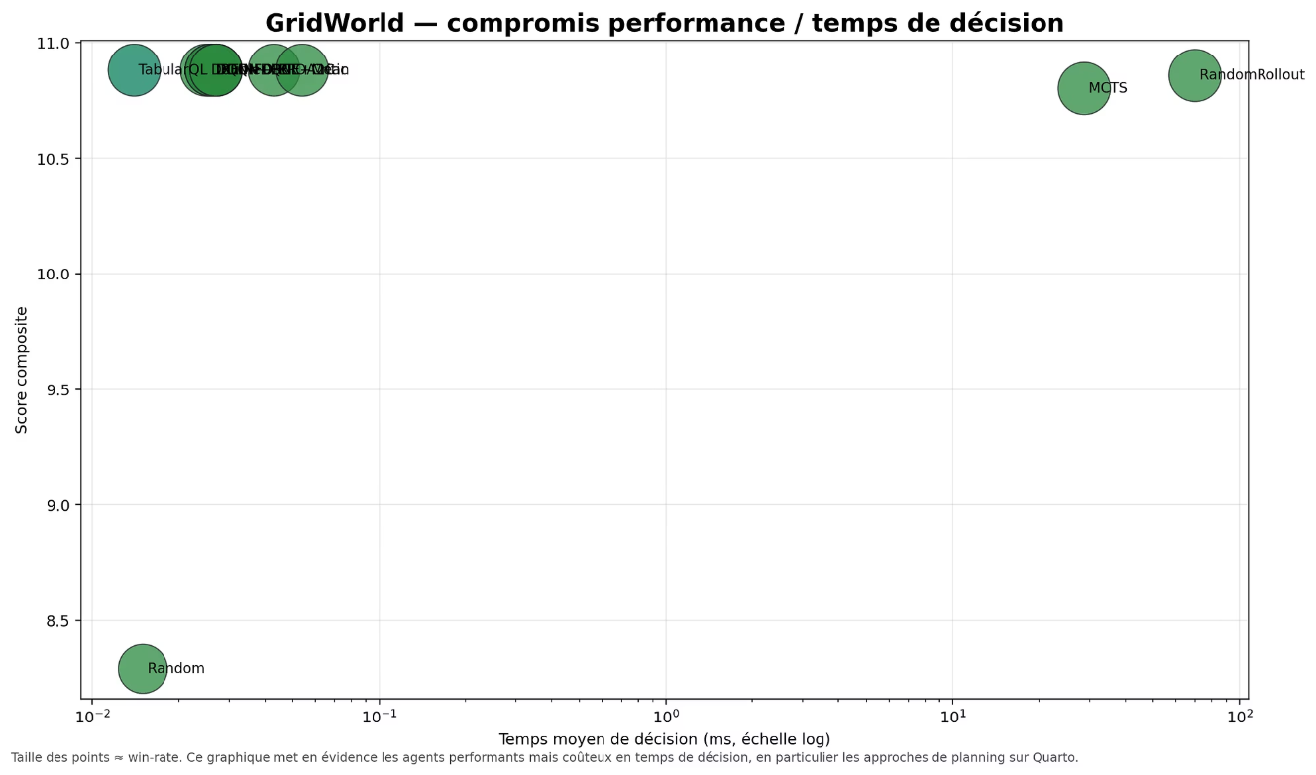

GRIDWORLD — ANNEXE
GridWorld — Meilleurs hyperparamètres et compromis performance / temps
Ces deux figures éclairent la convergence des familles d'agents et la hiérarchie pratique dans l'espace score/temps.
Top agents + hyperparamètres
Compromis score / temps
Interprétation : La table montre que plusieurs familles atteignent pratiquement le même optimum, soulignant le caractère simple de l'environnement. Le graphique score/temps révèle toutefois une hiérarchie pratique : les méthodes de planning sont plus lentes sans gain décisif. Conclusion défendable : pour une tâche de navigation discrète simple, le tabulaire est le choix le plus rationnel et le plus efficace.

Slide 18

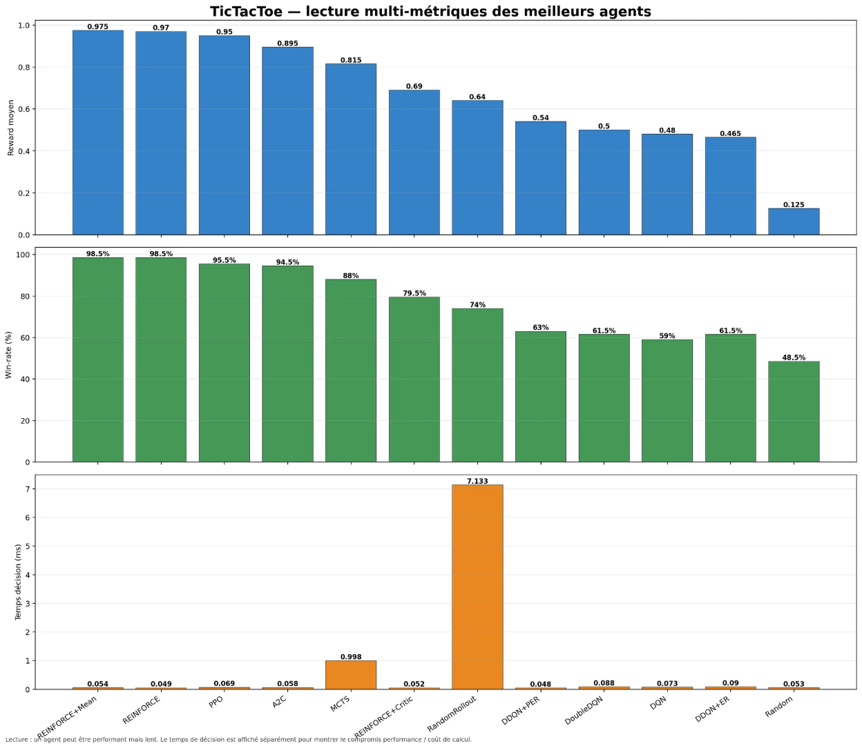
TICTACTOE — ANNEXE
TicTacToe — Classement détaillé et lecture multi-métriques
Ces deux figures doivent être lues conjointement : c'est ici que le classement devient réellement discriminant entre les familles.
Classement des agents
Reward / win-rate / temps
Interprétation : REINFORCE+Mean dépasse légèrement REINFORCE pur, puis PPO et A2C. L'avantage de la baseline moyenne suggère qu'une réduction de variance même modeste suffit à stabiliser l'apprentissage sur ce jeu adversarial simple. MCTS reste fort, mais n'est pas dominant dans cette implémentation face aux meilleurs policy gradients — la planification ne compense pas l'apprentissage paramétrique ici.

Slide 19
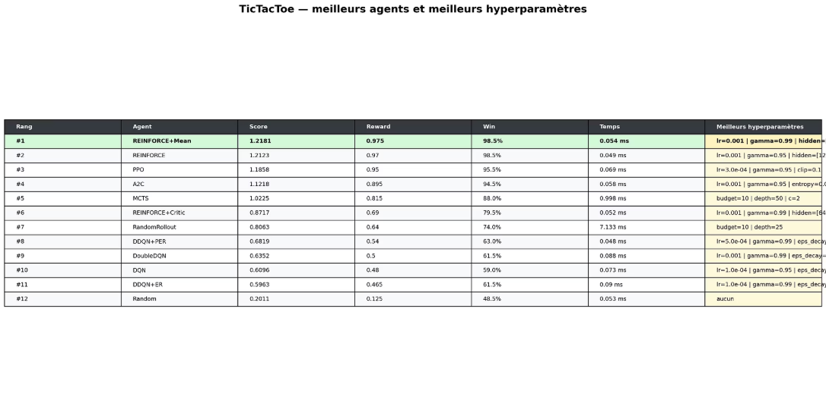
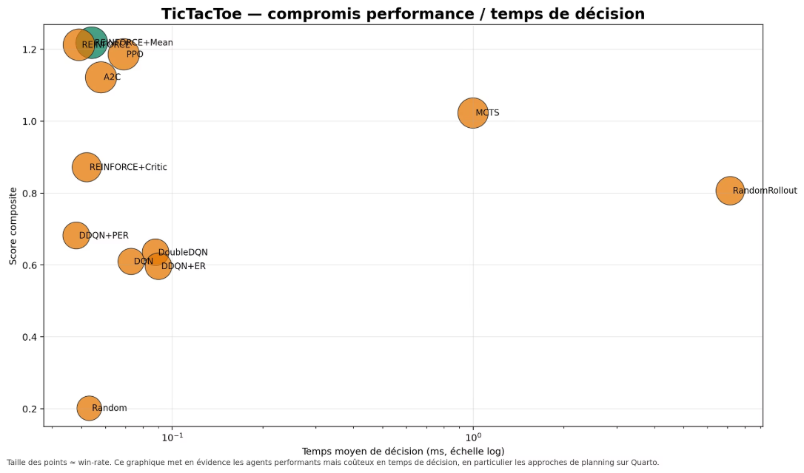
TICTACTOE — ANNEXE
TicTacToe — Meilleurs hyperparamètres et compromis performance / temps
Ces deux figures éclairent les configurations optimales des policy gradients et leur positionnement dans l'espace score/temps.
Top agents + hyperparamètres
Compromis score / temps
Interprétation : Les meilleures configurations policy gradient utilisent des taux d'apprentissage modestes et des architectures cachées de taille [128,128] pour stabiliser la politique. Le nuage score/temps montre qu'on peut obtenir une excellente performance sans temps de décision élevé — point fort des agents appris sur TicTacToe. À défendre : sur ce protocole, les policy gradients battent la planification en qualité finale tout en restant rapides.

Slide 20
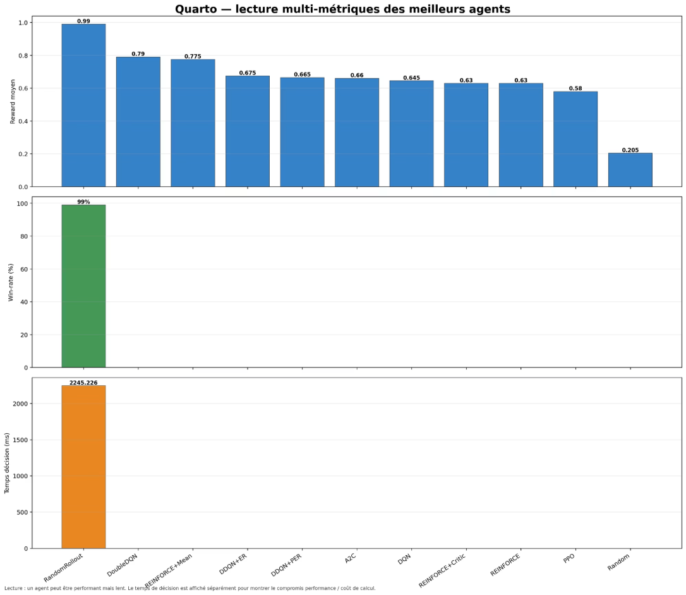

QUARTO — ANNEXE
Quarto — Classement partiel et lecture multi-métriques
Ces deux figures doivent être lues conjointement. Attention : le classement de Quarto reste partiel — reconstruit depuis la console, sans fichier final complet.
Reward / win-rate / temps
Classement partiel des agents
Interprétation : RandomRollout est premier dans le classement partiel et prend un avantage visible sur les agents appris — soutenant l'idée qu'une forme de planification est mieux adaptée à la complexité combinatoire de Quarto. Mais le coût de décision est énorme (>2 secondes/coup). La performance qualitative doit impérativement être interprétée avec le coût de calcul en tête. La conclusion reste conditionnelle : résultats partiels, une seule seed, adversaire heuristique.

